Slide 1
Preparatoria Universidad La Salle
Clave: 1006
Equipo 5
1.- José Luis Carlos Campos Moreno (Matemáticas)
2.- Kathya Stephania Hernández García (Dibujo)
3.- María del Consuelo Pérez Tinoco (Geografía)
4.- María de los Ángeles Vega Merino (Inglés)
5.- José Luis Vera Castrejón (Lengua Española)
6.- Mónica Villaseñor Martínez (Teatro)

Slide 2
Preparatoria Universidad La Salle
1006
Proyecto para el ciclo lectivo 2018-2019
Nombre del proyecto:
La actuación
Y tú, ¿de cómo sueñas?
Preparatoria Universidad La Salle

Slide 3
Preparatoria Universidad La Salle
1006
Indice
1.- 2.- Fotografías de la sesión
3.- Fotografía del organizador gráfico

Slide 4
Producto 1 CAIAC
Conclusiones generales
La interdisciplinariedad y el
aprendizaje colaborativo deben
ser entendidos como objetivo y
método.

Slide 5
Como método, es la forma en la que se integran los conocimientos a través de un lenguaje común para la solución de problemas inmediatos del estudiante, quien se convertirán en un participante activo del proceso.

Slide 6
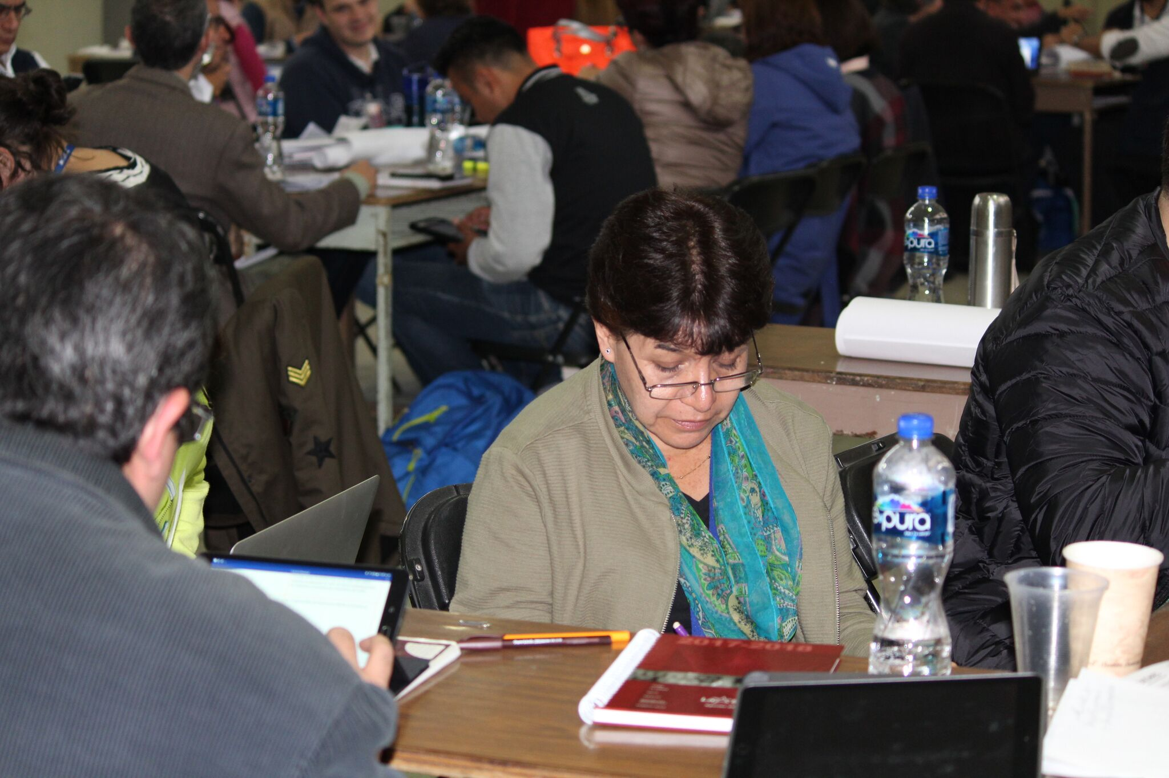
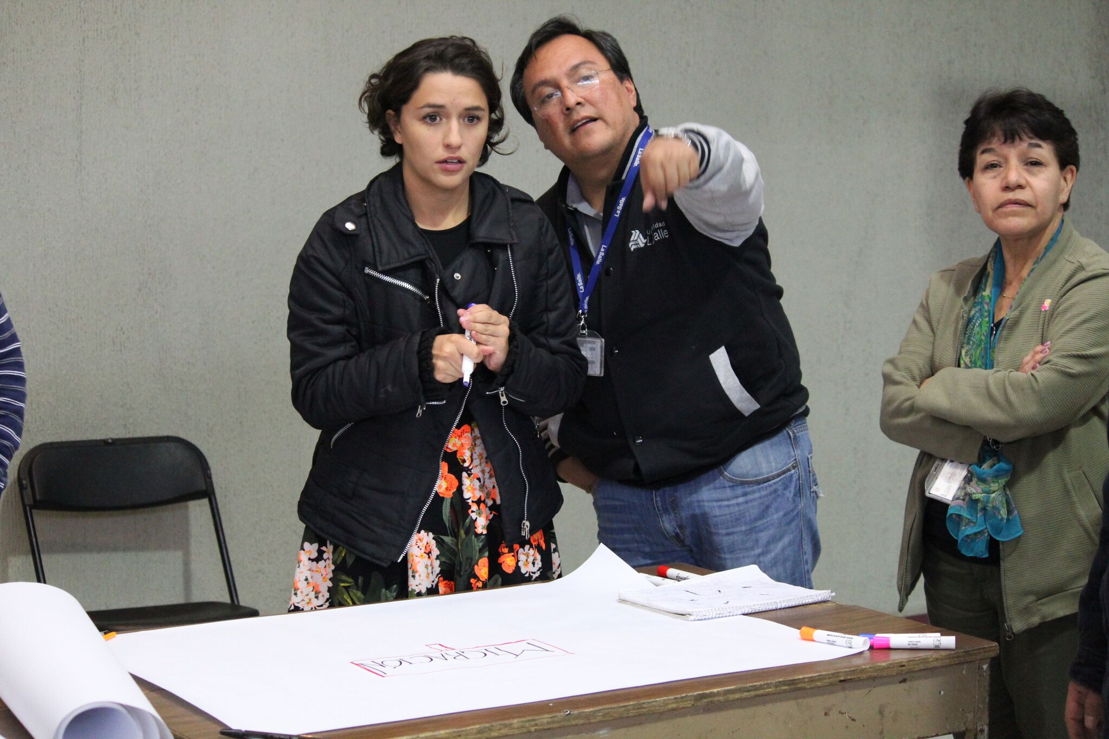
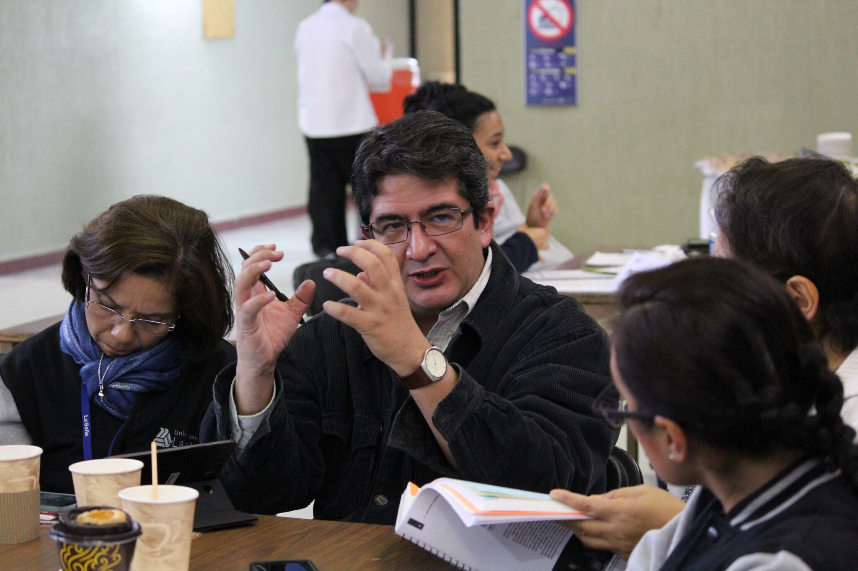
Fotografías de la sesión

Slide 7
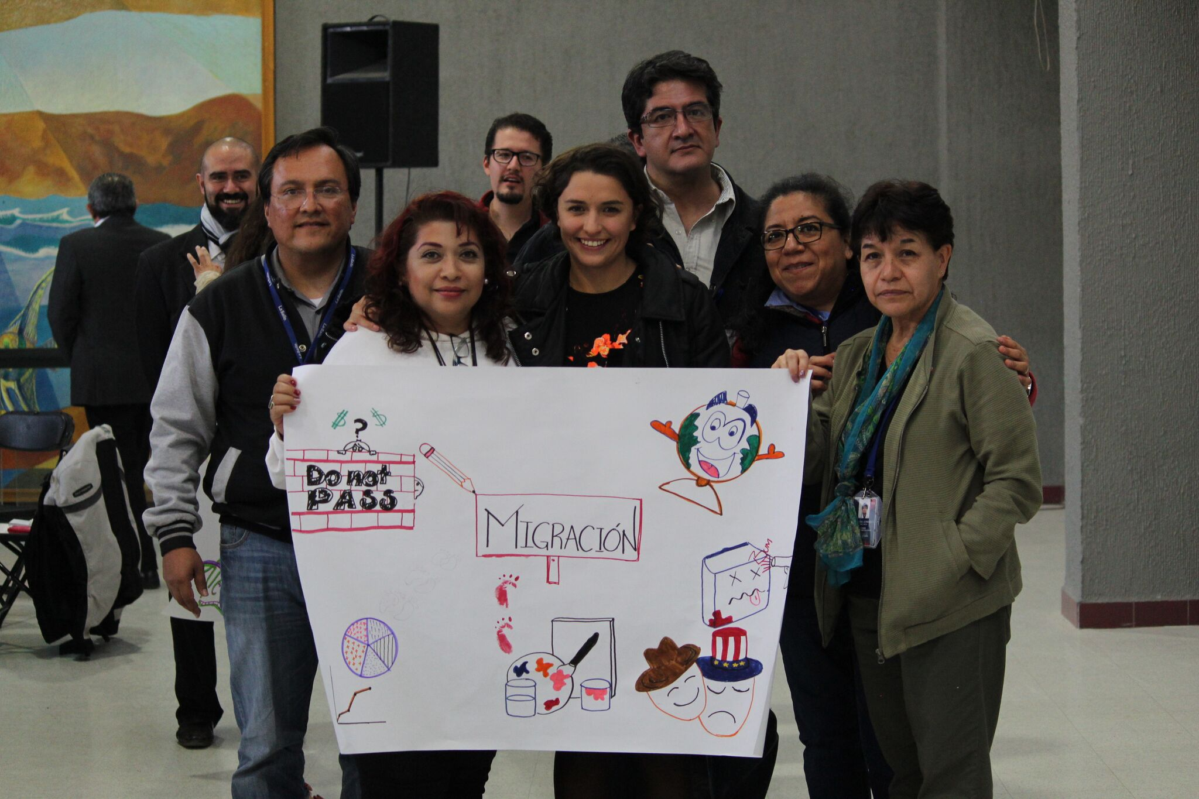
Fotografía del organizador gráfico

Slide 8
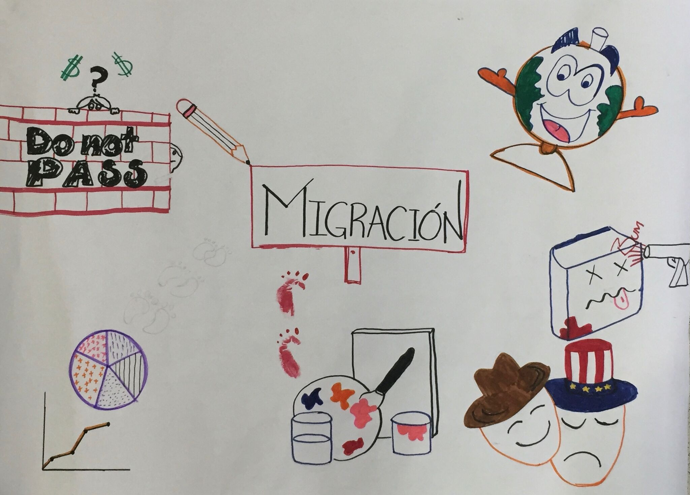

Slide 9
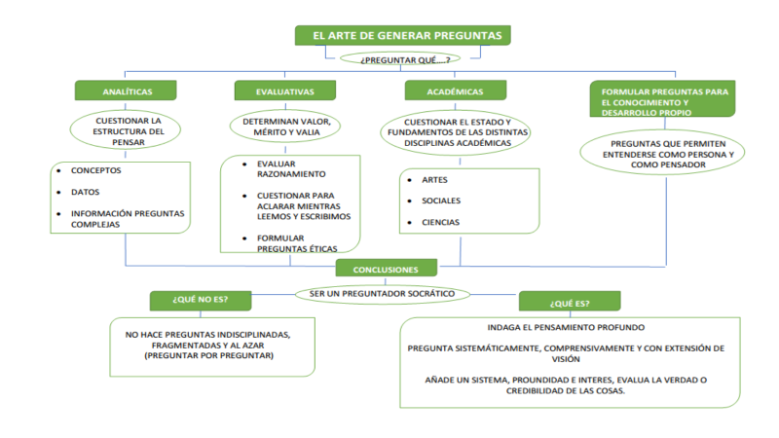
Producto 4

Slide 10
Producto 5
Identificar, predecir, describir y analizar fenómenos
Actividades necesarias para la aprehensión del conocimiento (planificadas desde el aprendizaje) que puede contener varias etapas no necesariamente implicadas: diseño del propio estudiante, asesoramiento del experto, una combinación de ambas o basada con un fin específico.
Aplicar metodologías adecuadas para el análisis del caso
Habilidades requeridas
Hacer una metacognición del proceso de investigación
Divulgación de resultados
Planificar y ejecutar la investigación
Definición
Identificar campos de acción
Proceso de indagación
Hacer preguntas pertinentes
La ciencia era un conjunto discursivo que se transmitía verticalmente a través de un maestro, sin que el alumno pudiera contribuir a través de otras alternativas. A través del tiempo se dieron cuenta que se debía cambiar el paradigma, se necesitaba una visión que implicara a la ciencia como una metodología, no una mera acumulación de conocimientos, ahora el rol del maestro sería un guía, no una fuente; se requería de una dialéctica metodológica y propositiva. Desde finales del siglo pasado, esta última tendencia se ha considerado como estrategia de trasmisión de la ciencia en Estados Unidos de América y a partir del 2007 en Europa.
Definir y analizar el problema
Historia
Hacer una investigación documental
Elaboración de hipótesis con base en evidencias probadas
Encontrar problemas cotidianos y soluciones diacrónicas importantes
Proceso
Diseño de la investigación y distribución de roles
Compartir los resultados y debatirlos para llegar a una conclusión

Slide 11
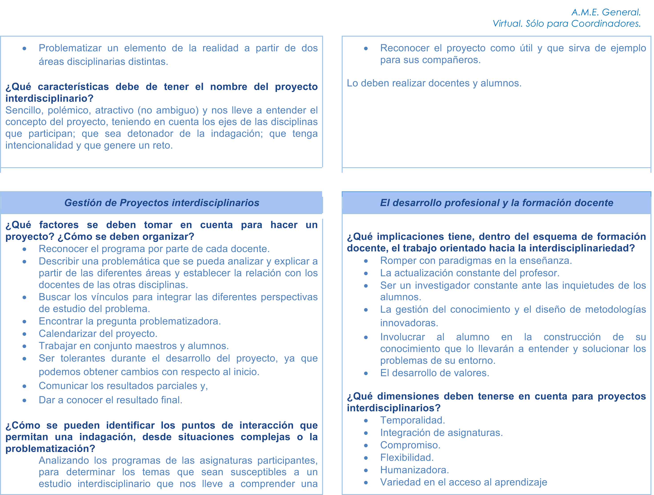
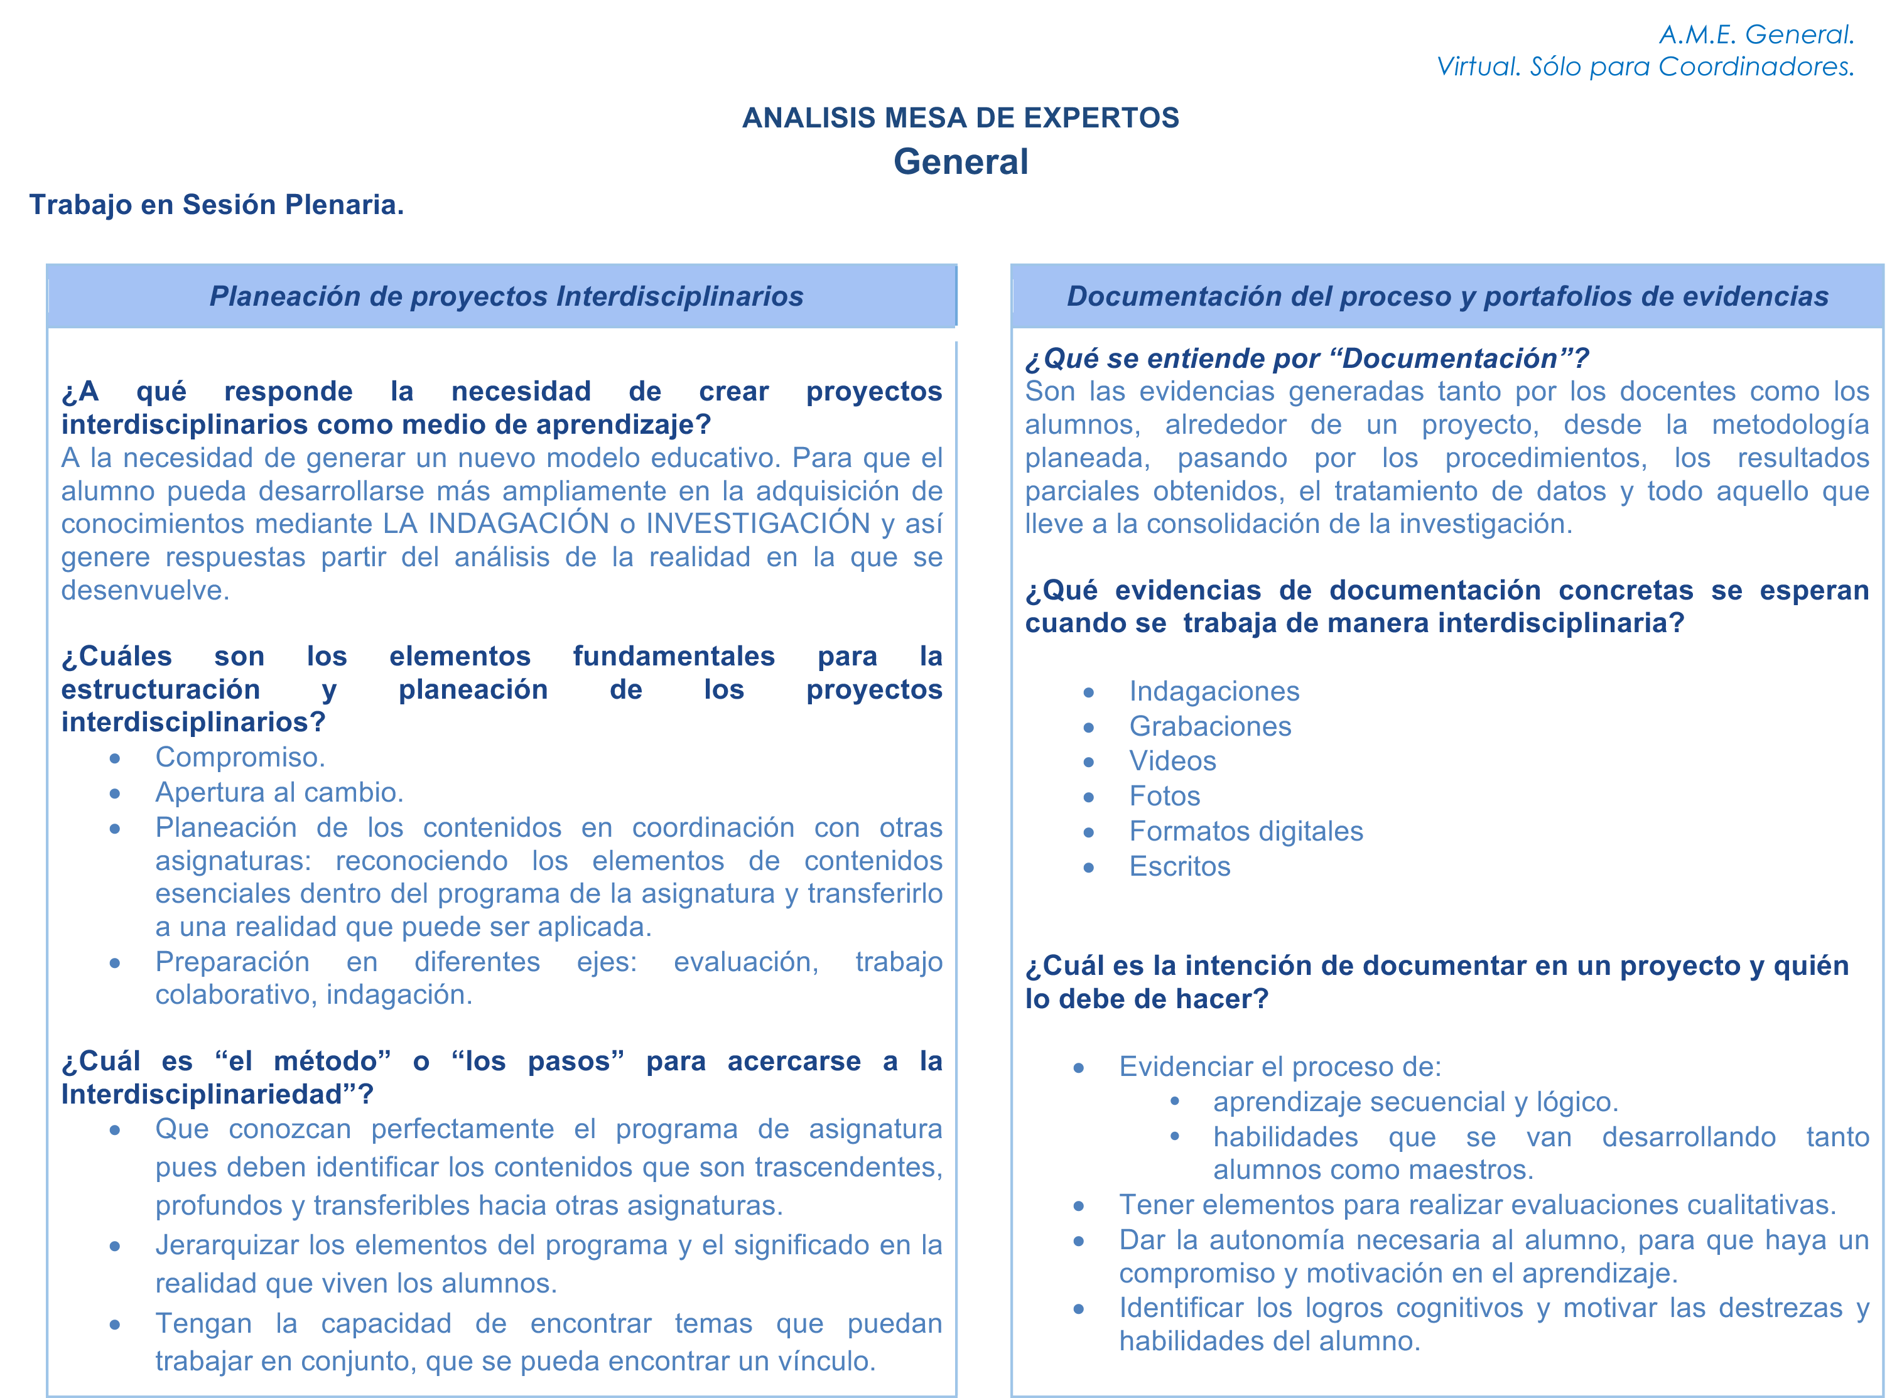
Producto 6

Slide 12
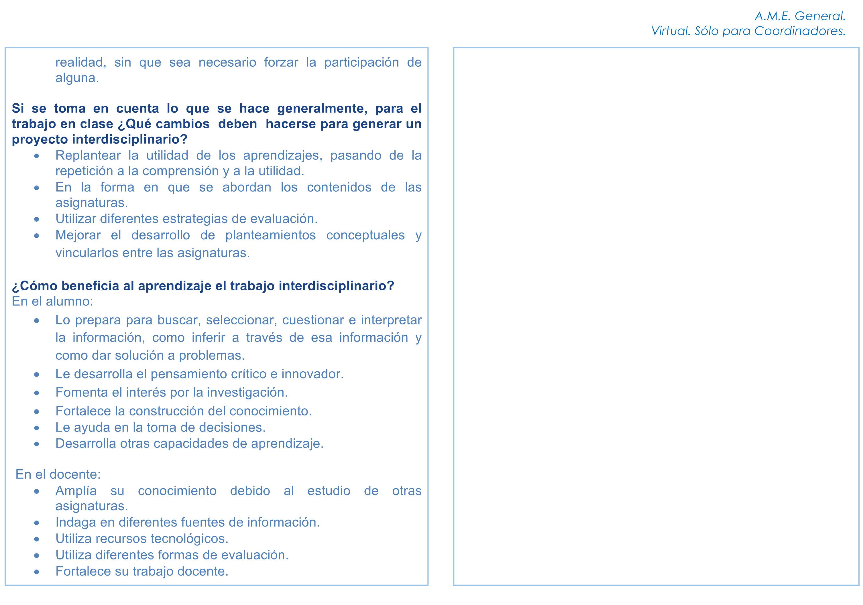

Slide 13
Producto 7
Estructura Inicial de Planeación
E.I.P. Resumen (Señalado. Producto7.)
El equipo heterogéneo:
Combatiendo asertivamente la violencia intrafamiliar, a través de medios de comunicación eficientes en la actualidad
Tacones: ¿Belleza o salud?
Combatiendo asertivamente la violencia familiar.
Contexto. Justifica las circunstancias o elementos de la realidad en la que se da el problema o propuesta.
Introducción y/o justificación del proyecto.

Slide 14
El proyecto se lleva a cabo en un lugar donde existe una polaridad social enorme, en donde por un lado se pueden encontrar grandes lujos y, por otro, gran pobreza; lo que se pretende por este proyecto es mejorar la vida de las personas, ya que se han detectado problemas de violencia intrafamiliar, por lo que se hará una campaña publicitaria para que se generen cambios en las familias. La mirada que se tiene sobre la educación en nuestro país es un resultado de años de deterioro de la imagen del magisterio, bajos sueldos, mala influencia de los medios masivos de comunicación, en fin, son muchos factores que contribuyen negativamente al desarrollo escolar donde los más perjudicados, como siempre, son los alumnos. De tal forma de que incluirlos como administrador y generador de un proyecto escolar que les permita interactuar activamente en sus diversos aprendizajes formales, será mucho mejor que dejar que la educación permanezca en este estado.
II. Intención. Sólo una de las propuestas da nombre al proyecto.
Dar explicación ¿Por qué algo es cómo es? Determinar las razones que generan el problema o la situación. | Resolver un problema Explicar de manera detallada cómo se puede abordar y/o solucionar el problema. | Hacer más eficiente o mejorar algo Explicar de qué manera se pueden optimizar los procesos para alcanzar el objetivo. | Inventar, innovar, diseñar o crear algo nuevo ¿Cómo podría ser diferente? ¿Qué nuevo producto o propuesta puedo hacer?
1.- México es un país donde la mayor parte de los habitantes tiene un bajo nivel educativo y piensa que asistir a la escuela, aprender, es algo inútil, pues hay otros recursos más efectivos para obtener trabajo, dinero o negocios, como las influencias o la extorsión. 2.- Los alumnos apreciarán que un proyecto con planeación y participación activa desde diferentes puntos de vista, es mucho mejor que tener una educación tradicional donde te piden que vacíes información en un formato y luego te digan si es un producto digno o no sin antes haber recibido una capacitación adecuada. 3.- La forma en que se percibe la acción educativa es la base para un cambio, sin este punto de partida todo resulta inútil. A partir de ahí cada persona podrá dar su mejor desempeño pues se encuentra en el lugar que quiere estar y aprenderá algo que se diseñó conforme a sus expectativas. 4.- No, no será diferente de algo que se haya creado, pero tendrá pertenencia, pertinencia y sustentabilidad, por lo que los involucrados en el proceso verán que es algo suyo, que ellos participaron de manera activa y no como meros alumnos inscritos en un colegio a ver qué les daban.

Slide 15
III. Objetivo general del proyecto. Toma en cuenta todas las asignaturas involucradas.
IV. Disciplinas involucradas en el trabajo interdisciplinario.
Disciplinas: | Disciplina 1. Derecho | Disciplina 2. Psicología | Disciplina 3. Administración
1. Contenidos / Temas involucrados ¿Qué temas y contenidos del programa están considerados? | Documentos legales sobre la familia, la violencia y los derechos fundamentales | Reconocer los elementos que generan violencia | Plan de financiamiento y búsqueda de patrocinadores y el personal para su generación.
2. Conceptos clave, trascendentales . ¿Cuáles son los conceptos básicos que surgen del proyecto, permiten la comprensión del mismo y trascienden a otros ámbitos? Forman parte de un Glosario. | Jurisprudencia Obligaciones Ley | Motivación Personalidad Conducta Violencia | Financiamiento Mercadotecnia Finanzas
3. Objetivos o propósitos alcanzados. | Adaptar la legislación tomando en cuenta los usos y costumbres de la sociedad Ubicar en qué medida la legislación mexicana considera el bienestar emocional de los afectados en relaciones familiares violentas | Poder explicar la violencia intrafamiliar en una sociedad como la nuestra | Financiar campañas publicitarias sobre el tema tomando en cuenta la legislación sobre salud pública.
4. Evaluación. Productos /evidencias de aprendizaje. ¿Cómo se demuestra que se avanza en el proceso y que se alcanza el objetivo propuesto? | Se empezaron a reconocer los elementos más importantes basándose en asuntos legales, | Se reconocen elementos importantes que debieran comunicarse en dicha campaña. y cómo poder dirigirse a un público en particular, desde una perspectiva de género y elementos culturales, etc. | Comunicación Visual apoyó con elementos teóricos y prácticos para el diseño y elaboración del producto con base en principios de Cultura estética, sensibilidad y gusto estético. Y lograr el impacto apropiado en las personas a las que va dirigido Tecnología. apoyó con el aprendizaje del uso de las aplicaciones utilizadas en el producto. Indagaron en Tecnología sobre varias plataformas o aplicaciones electrónicas donde podrían apoyarse para realizar sus campañas.
5. ¿Qué tipos de Evaluación emplean? ¿Qué herramientas se utilizan para ello? | Formativa Ya que se buscan mejoras y ajustes sobre la marcha | Formativa Ya que se buscan mejoras y ajustes sobre la marcha | Formativa Ya que se buscan mejoras y ajustes sobre la marcha

Slide 16
V. Esquema del proceso de construcción del proyecto por disciplinas.
 | Disciplina 1. | Disciplina 2. | Disciplina 3.
1. Preguntar y cuestionar. ¿Cuál es o cuáles son las preguntas que dirigen la Investigación Interdisciplinaria? | ¿Cómo podría realizarse una campaña publicitaria significativa que genere reflexión en las familias y promueva las acciones decisivas para erradicar la violencia intrafamiliar?
2. Despertar el interés (detonar). ¿Cómo se involucra a los estudiantes con la problemática planteada, en el salón de clase? | Pidiéndoles que lleven información sobre la violencia intrafamiliar de manera que todos estén conscientes de la problemática que se vive en las familias que lo padecen
3. Recopilar información a través de la investigación. ¿Qué se investiga y en qué fuentes? | Noticias en páginas validas | Definición en libros Investigando el impacto que causa la violencia intrafamiliar en estadísticas y paginas validas | Las diferentes modalidades de videos que existen y que pueden llamar la atención de las personas
4. Organizar la información. Implica: clasificación de datos obtenidos, análisis de los datos obtenidos, registro de la información. conclusiones por disciplina, conclusiones conjuntas. ¿Cuál es el orden? | ¿Cuál es la legislación actual en términos de violencia intrafamiliar en México? ¿Cómo cambia dentro de la federación? | ¿Qué es la violencia? ¿Cuáles podrían ser los detonadores de la misma en una persona? | ¿Cuáles son los requisitos para el financiamiento de una campaña o proyecto de acción social? ¿Qué opciones existen? (lo pueden lograr buscando comerciales existentes o capsulas)
5. Llegar a conclusiones parciales útiles para el proyecto, de tal forma que lo aclaran, describen o descifran (fruto de la reflexión colaborativa de los estudiantes). ¿Cómo se logran? | Las conclusiones se realizaron en base al diseño de estrategas pertinentes, poniendo mayor atención a las zonas marginadas | Se busco la manera adecuada para dirigirse al público | Los alumnos definieron que se podía crear una campaña por medio de la televisión o radio por ser los medios más eficaces y que tienen mayor alcance con la sociedad
6. Conectar. ¿De qué manera las conclusiones de cada disciplina dan respuesta o se vinculan con la pregunta disparadora del proyecto? ¿Cuál es la estrategia o actividad para lograr que haya conciencia de ello? | Después de haber trabajado en cada asignatura de manera independiente, los alumnos se reúnen para ser dirigidos por un coordinador quien verifica los descubrimientos de los alumnos y los motiva a la acción

Slide 17
7. Evaluar la información generada. ¿La información obtenida cubre las necesidades para la solución del problema? ¿Qué otras investigaciones se pueden llevar a cabo para complementar el proyecto? | Se eligieron los criterios sobre los que se evaluaría la campaña, apoyándose en maestros de Español y comunicación visual para checar el nivel de información, relación con la comunidad, la comunicación efectiva, etc.
VI. División del tiempo. VII. Presentación.
1. Tiempos dedicados al proyecto cada semana. ¿Qué momentos se destinan al Proyecto? ¿Cuántas horas se trabajan de manera disciplinaria y cuántas de manera interdisciplinaria? | 2. Presentación del proyecto (producto). Características de la presentación. ¿Quién? ¿Cómo? ¿Cuándo? ¿Dónde? ¿Con qué? ¿Para qué? ¿A quién?
El tiempo total del trabajo del proyecto será de un bimestre (7 semanas) Los maestros de asignatura dedicarán algunas de sus horas de clase, por separado, las primeras 3 semanas del proyecto con las investigaciones correspondientes a su asignatura y que pertenecen a su programa de estudios Las siguientes 4 semanas, se tendrán algunas horas con la presencia de los 4 maestros en cada hora, para apoyar en el diseño y uso adecuado de la información de su asignatura en la campaña publicitaria. La fecha para iniciar el proyecto será en febrero del 2019. | La campaña se pretende hacer para la comunidad escolar y es desarrollada por los mismos alumnos, quienes determinaron que será a través de redes sociales, carteles y videos.

Slide 18
VIII. Evaluación del Proyecto.
1. ¿Qué aspectos se evalúan del proyecto? | 2. ¿Cuáles son los criterios que se utilizan para evaluar cada aspecto? | 3. Herramientas e instrumentos de evaluación que se utilizan.
• Duración • Impacto • Asertividad • Pertinencia • Efectividad • Claridad en la información Veracidad | Nivel de información Relación con la comunidad Propuestas de solución al problema Expresiones creativas Comunicación Eslogan Descripción clara y ordenada de ideas Adecuación de la información Correspondencia del tono de voz Tiempo | Rubricas tomadas de la WEB que se usaron para diseñar la propia que sería usada en la campaña.

Slide 19
Producto 8
Estructura Inicial de Planeación
Elaboración del Proyecto (Producto 8)
Nombre del proyecto. Cómo lograr que los alumnos se conviertan en emprendedores a través del arte
Nombre de los profesores participantes y asignaturas: María del Concepción Pérez Tino, Geografía; José Luis Carlos Campos Moreno, Matemáticas; Kathya Hernández García, Dibujo; Mónica Villaseñor García, Teatro; Ángeles Vega Merino, Inglés; José Luis Vera Castrejón, Literatura.
I. Contexto. Justifica las circunstancias o elementos de la realidad en los que se da el problema.
Introducción y/o justificación del proyecto.
Nuestros alumnos se encuentran en distintas partes de la Ciudad de México, por lo que conviven en un espacio reducido y por mucho tiempo de su jornada, con diferentes idiosincrasias y niveles socioeconómicos. Muchos de ellos provienen de familias que pasan gran parte del día trabajando o no encuentran espacios de convivencia de calidad, por lo que encuentran a su segunda familia en la escuela. Nuestro campus se localiza en una de las zonas más llamativas de la ciudad, por lo que la tentación de asistir con sus amigos y compañeros de clase es muy alta. La competencia social es muy importante, por lo que traer el mejor celular, los mejores jeans, los zapatos de moda, es más relevante que ser el mejor estudiante. Generacionalmente conforman un grupo heterogéneo, pero dentro de esta diversidad hay factores en común: desencanto por los aprendizajes obtenidos en la escuela (la mayoría piensa que puede aprender cuando quiera, sin ayuda del docente); no ven un beneficio a largo plazo por matricularse en un colegio; carecen de un ambiente familiar que fortalezca la imagen del docente (incluso de los propios padres); es más relevante lo que se menciona en los medios de comunicación que lo que escuchan en la realidad tangible; les preocupa más tener amigos que sepan algo que ellos mismos aprender; la cultura se ha convertido en algo pasajero, con poca trascendencia.

Slide 20
II. Intención. Sólo una de las propuestas da nombre al proyecto. Redactar como pregunta o premisa problematizadora.
Dar explicación ¿Por qué algo es cómo es? Determinar las razones que generan el problema o la situación. | Resolver un problema Explicar de manera detallada cómo se puede abordar y/o solucionar el problema. | Hacer más eficiente o mejorar algo ¿De qué manera se pueden optimizar los procesos para alcanzar el objetivo propuesto? | Inventar, innovar, diseñar o crear algo nuevo ¿Cómo podría ser diferente? ¿Qué nuevo producto o propuesta puedo hacer?
¿Por qué los modelos de vida que más impactan en las juventudes son necesariamente clichés de las redes sociales o de los medios de comunicación? | ¿Y si dentro de la comunidad que conoces surgen modelos de vida deseables, cómo cambiaría tu entorno? | ¿Qué puedo hacer yo, como estudiante, para generar un cambio en mi comunidad? | ¿Puedo elaborar un producto artístico desde mi área de competencia, para generar una tendencia que sea de mi agrado?
III. Objetivo general del proyecto. Tomar en cuenta todas las asignaturas involucradas.
Lograr que los alumnos generen un proyecto artístico para su mejoramiento académico y lo involucren a su estilo de vida. Donde puedan participar desde diferentes áreas: producción, dirección, creación y difusión.
IV. Disciplinas involucradas en el trabajo interdisciplinario.

Slide 21
V. Esquema del proceso de construcción del proyecto por disciplinas.
2. Despertar el interés (detonar). Estrategias para involucrar a los estudiantes con la problemática planteada, en el salón de clase | Al estar bombardeados de información de las redes sociales y los medios masivos de comunicación, están influenciados por dichos recursos. ¿Cómo se consideran a sí mismos? ¿Son solo seguidores o prefieren convertirse en líderes?
3. Recopilar información a través de la investigación. Propuestas a investigar y sus fuentes. | identificar a los personajes de la vida pública más influyentes e identificar por qué | cuáles son las carreras que serán mejor pagadas cuando ellos sean egresados | cuáles son las mejores escuelas a nivel internacional y qué es lo que hace que sean tan exitosas en diferentes niveles: educativo, deportivo, artístico, investigación
4. Organizar la información. Implica: clasificación de datos obtenidos, análisis de los datos obtenidos, registro de la información. conclusiones por disciplina, conclusiones conjuntas. | Se realizarán mesas de debate, lluvias de ideas, cuestionarios, sobre la información obtenida para que se obtengan los siguientes pasos: Jerarquización de la información Organización por diferentes áreas de impacto Secuencia narrativa para una presentación de resultados Validez de su investigación
5. Llegar a conclusiones parciales (por disciplina). Preguntas útiles para el proyecto, de tal forma que lo aclaren, describan o descifren (para la reflexión colaborativa de los estudiantes). ¿Cómo se lograrán? | Que los alumnos reconozcan la importancia de trabajar en equipo y que cualquier colaboración es importante cuando todos participan activamente. | El éxito de un proyecto depende de la planificación y estudio de la investigación. El análisis de los recursos es indispensable para una correcta interpretación de la realidad. | La correcta aplicación de los potenciales de cada persona no dependen de una asistencia a una educación formal solamente, es un crecimiento personal y el hábito de la lectura es óptimo para el desarrollo de esas habilidades.
6. Conectar. ¿De qué manera las conclusiones de cada disciplina se vincularán, para dar respuesta a la pregunta disparadora del proyecto? ¿Cuál será la estrategia o actividad que se utilizará para lograr que haya conciencia de ello? | A través de los ensayos generales y juntas de planeación, los alumnos responderán a las necesidades de otros departamentos del proceso, así que el debate y planificación, así como el desarrollo y problemáticas surgidas llevarán a planteamientos integradores.
7. Evaluar la información generada. ¿Qué otras investigaciones o asignaturas se pueden proponer para complementar el proyecto? | Es importante que cada sujeto del proyecto esté convencido de que su participación es importante, así que materias como Psicología y Gestión administrativa serán importantes.

Slide 22
VI. Tiempos que se dedicarán al proyecto cada semana.
VII. Presentación del proyecto (producto).
¿Qué se presentará? 2. ¿Cuándo? 3. ¿Cómo? 4. ¿Dónde? 4. ¿Con qué? 5. ¿A quién, por qué y para qué?
El proyecto tendría como objetivo el establecimiento de una compañía teatral de la preparatoria, autosustentable, con una de vida de seis a siete ciclos escolares. De tal suerte que al igual que otros proyectos de nuestra comunidad, los alumnos vean una salida viable a sus necesidades de expresión. Así que se planifica un periodo de un año para su gestación y que se suceda generación tras generación.
VIII. Evaluación del Proyecto.
1. ¿Qué aspectos se evaluarán? | 2. ¿Cuáles son los criterios que se utilizarán para evaluar cada aspecto? | 3. Herramientas e instrumentos de evaluación que se utilizarán.
Sustentabilidad del proyecto. Viabilidad. Calidad de investigación. Presentación de un cronograma. | Puntualidad de la presentación. Vinculación con las demás áreas. | Rúbricas Debate Autoevaluación

Slide 23
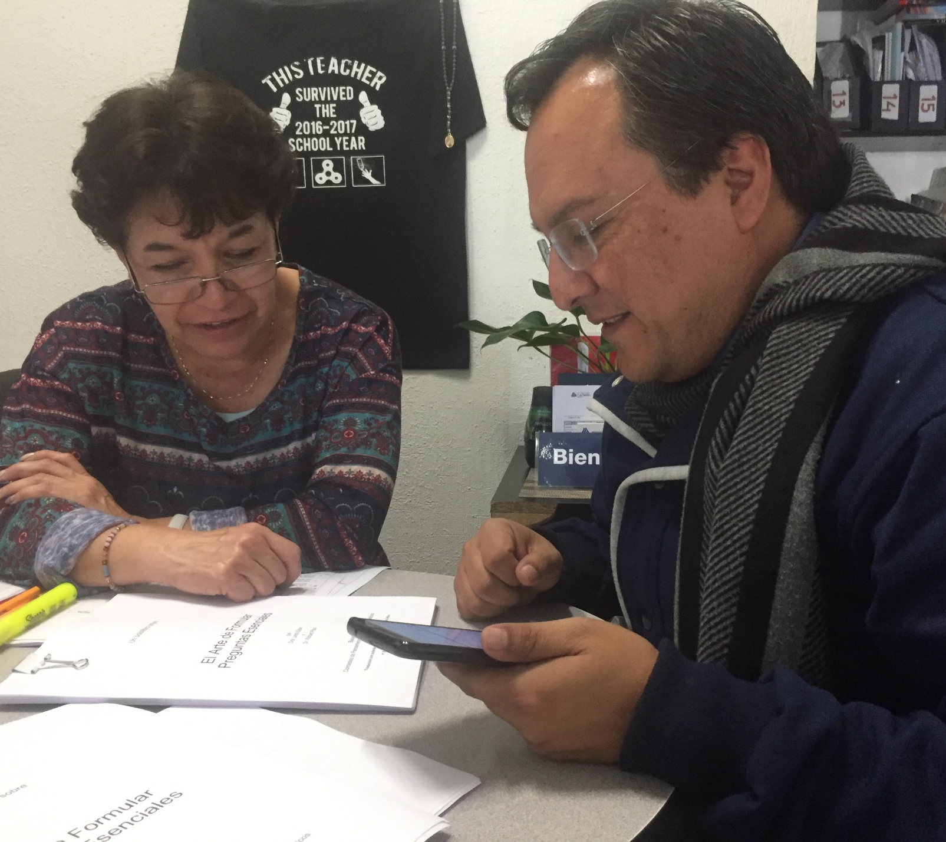
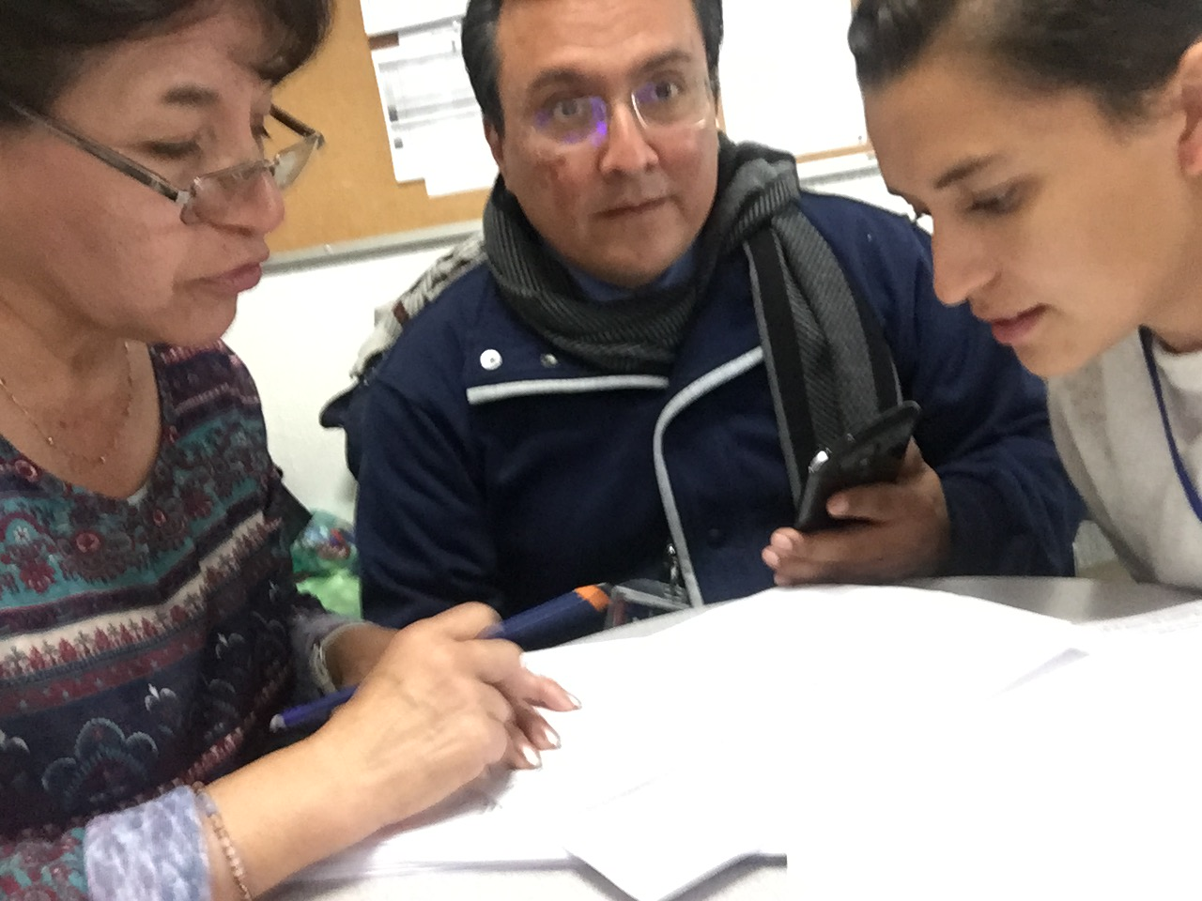
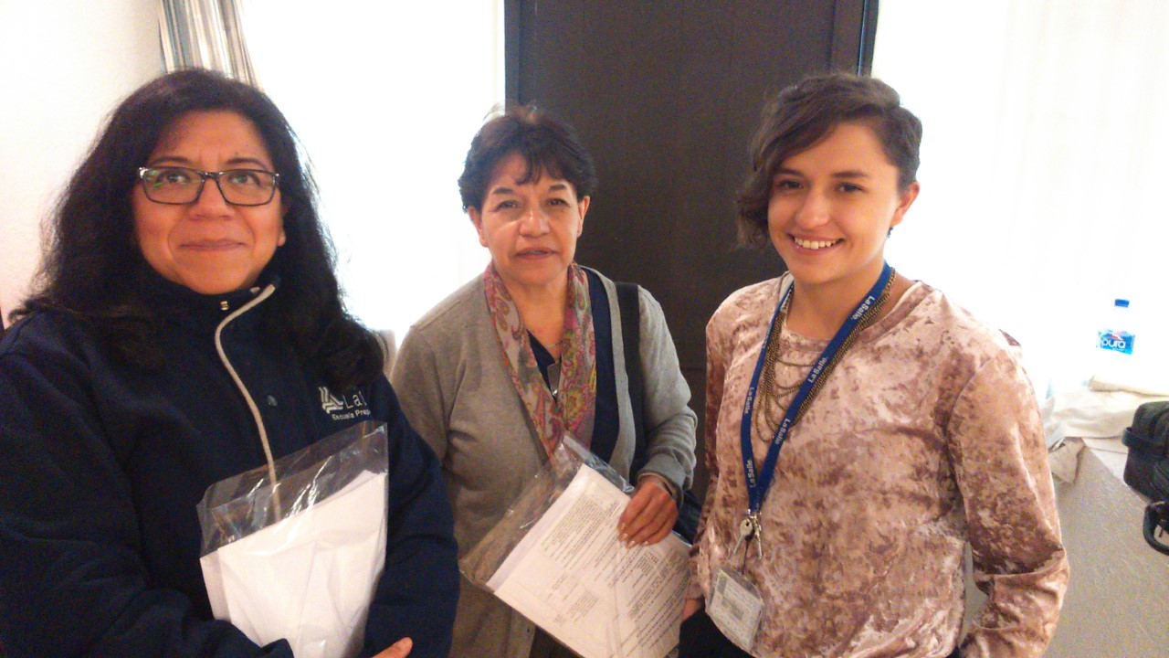
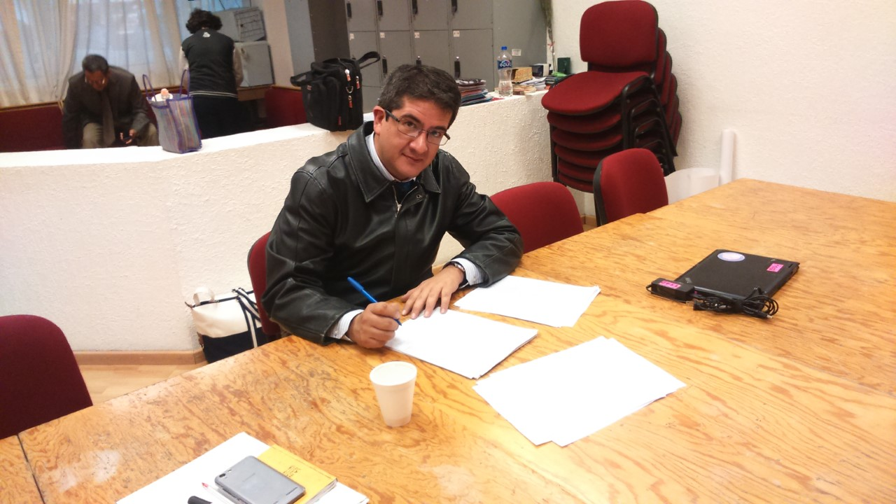
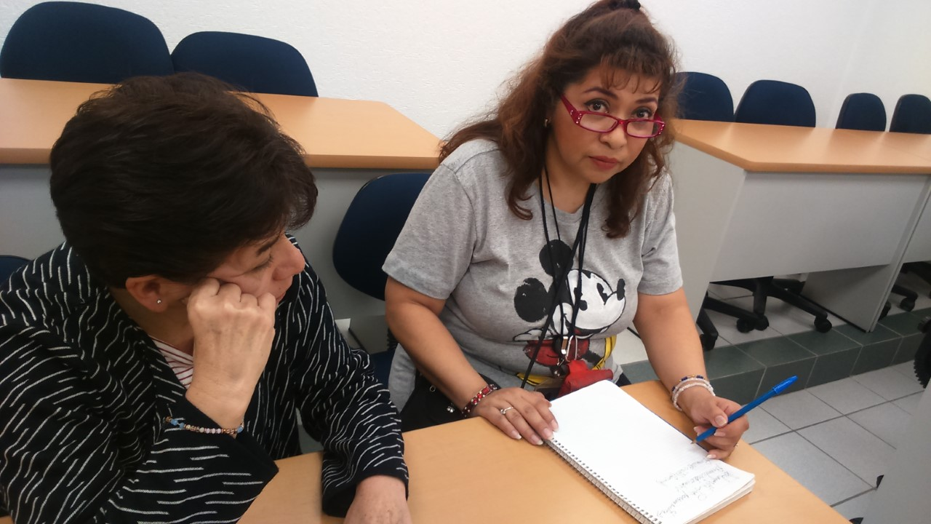
Producto 9

Slide 24
Apartados | Contenidos que Deben aparecer en pantalla/Diapositiva | Recomendaciones | / X
1. | Nombre, logotipo del Colegio. | Claro y completo. | ✓
 | Número de equipo (si hay más de un equipo y/o proyecto en la Institución). |  | ✓
2. | Nombre de maestros participantes. | Claros y completos. | ✓
 | Asignatura de cada maestro. |  | ✓
3. | Ciclo escolar en el que se planea llevar a cabo el proyecto. | Claro y completo. | ✓
 | Fecha de inicio y de término del Proyecto. | Tentativas. Toda vez que se tengan los horarios del próximo ciclo seajustarán. | ✓
4. Extraer del Producto 8. (P.8.) | Nombre del PVE/Proyecto. Cómo lograr que los alumnos se conviertan en emprendedores a través del arte | En el P.8. Apartado II. Intención. Sólo una de las propuestas da nombre al proyecto. Redactar como pregunta o premisa problematizadora. Dar explicación. Resolver un problema. Hacer más eficiente o mejorar algo. Inventar, diseñar o crear algo nuevo. | ✓
5. | Índice de apartados del portafolio. | Aparecen, enlistados, todos los apartados señalados en la presente lista de cotejo, a partir del punto 5 hasta el último. | ✓
5.a | Producto 1. C.A.I.A.C. Conclusiones Generales. Interdisciplinariedad. | Acuerdos obtenidos en sesión plenaria. Legible. Completo. | ✓
 | Producto 3. Fotografías de la sesión | Claras. Variadas. Tomadas por los propios grupos y la persona asignada para tal fin. | ✓
5.b | Producto 2. Fotografía de Organizador gráfico. | Legible, coherente, completo, con colores. En una sola pantalla. | ✓
Lista de Cotejo
Autoevaluación de Portafolios Virtual de Evidencias (PVE)
(Estructura)
Apoyo para revisar la estructura y contenidos del Portafolios Virtual de Evidencias.

Slide 25
Lista de Cotejo
Autoevaluación de Portafolios Virtual de Evidencias (PVE)
(Estructura)
 | Conexiones. | Evidenciar las interrelaciones entre los temas de las diferentes asignaturas, que formarán parte del posible proyecto. | ✓
5.c Extraer Del P.8. | Introducción o justificación. Descripción del proyecto. | En el P.8. Apartado I. Contexto. Introducción y/o justificación del proyecto. Justifica las circunstancias o elementos de la realidad en los que se da el problema. Clara y Completa. | ✓
5.d Extraer del P.8. | Objetivo general del proyecto. | En el P.8. Apartado III. Objetivo general del proyecto. Tomar en cuenta todas las asignaturas involucradas. | ✓
 | Objetivo o propósitos a alcanzar, de cada asignatura involucrada. | En el P.8. Apartado IV.3. Objetivos o propósitos a alcanzar. Con todos los elementos de un Objetivo General. Utilizar una Taxonomía para tales casos (Marzano, Bloom entre otros). | ✓
5.e Extraer del P. 8. | Pregunta/s generadora/s, pregunta/s guía, problema/s a abordar, asunto a resolver o a probar, propuesta, etcétera, del proyecto a realizar. | En el P.8. Apartado V.1 Preguntar y cuestionar. Preguntas para dirigir la Investigación Interdisciplinaria. Tomar en cuenta todas las asignaturas. Tener en cuenta la lectura hecha para tales casos. Deberán de tener relación con el objetivo y el tema o nombre del proyecto. | ✓
5.f Extraer del P.8. | Contenido. Temas y productos propuestos. | En el P.8. Apartado IV.1. Contenidos/Temas del programa que se consideran (en todas las asignaturas involucradas). En el P.8. Apartado IV.4. Evaluación. Productos/ evidencias de aprendizaje para demostrar el avance del proceso y el logro del objetivo propuesto. Se organizarán en forma cronológica en el momento en que se lleve a cabo la planeación día a día. | ✓
5.g Formatos e instrmen- to para la | Planeación General. | Formato elegido por la Institución en PDF, aprobado y recibido de parte del experto en computación. En el caso del proyecto actual puede ser el Producto 8. Claro y completo. | ✓

Slide 26
Lista de Cotejo
Autoevaluación de Portafolios Virtual de Evidencias (PVE)
(Estructura)
planea- ción, segui- miento y evalua- ción (Por lo menos 2 de 5) | Planeación día a día. | Formato elegido por la Institución, en PDF, aprobado y recibido de parte del experto en computación. Los datos se asentarán en el formato modificable, guardado en la propia computadora, al inicio del curso 2018-2019. Puede ser el formato para el Programa operativo/Plan de clase, que utilice la institución. | ✓
 | Seguimiento. | En el P.8. Apartado IV.5. Tipos y herramientas de evaluación. Si el equipo de trabajo eligió un Formato para tal fin. | ✓
 | Evaluación. | En el P.8 Apartado IV.5. Tipos y herramientas de evaluación. Si el equipo de trabajo eligió un Formato para tal fin. | ✓
 | Autoevaluación y coevaluación. | En el P.8. Apartado IV.5. Tipos y herramientas de evaluación. Si el equipo de trabajo eligió un Formato para tal fin. | ✓
5.h (2 o 1) | Reflexión. Grupo interdisciplinario. | Documento realizado en la propia ISI. Puntos acordados en la reunión con el Coordinador de Conexiones y los representantes de proyectos interdisciplinarios de cada Institución, sobre: Propios avances, tropiezos y soluciones a éstos. | ✓
 | Reflexión.Reunión de Zona. (De no haber tenido reunión de zona, sólo el anterior). | Tener en cuenta los propios avances, tropiezos y soluciones a los mismos, en cuanto a: Trabajo cooperativo de los profesores. Proceso de planeación de las propuestas para proyectos. interdisciplinarios. Puntos a tomarse en cuenta para la implementación de proyectos Interdisciplinarios | ✓
5.i Productos en orden consecu- tivo. del 4 en adelante. | 4. Organizador gráfico. Preguntas esenciales. | Claro y completo. | ✓
 | 5. Organizador gráfico. Proceso de Indagación. | Claro y completo. | ✓
 | 6. e) A.M.E. general. | Claro y completo. | ✓

Slide 27
Lista de Cotejo
Autoevaluación de Portafolios Virtual de Evidencias (PVE)
(Estructura)
 | 7. g) E.I.P. Resumen | Claro y completo. Señalado. | ✓
 | 8. h) E.I.P. Elaboración de Proyecto. | Algunos apartados se resolverán al inicio del curso escolar, cuando los profesores tengan sus horarios: Apartado VI. Tiempos que se dedicarán al proyecto cada semana. Apartado VII. Presentación del proyecto (producto). Apartado VIII. Evaluación del Proyecto. | ✓
 | 9. Fotografías de la sesión tomadas por la persona asignada para tal fin. Señalar que pertenecen a la 2a. R.T. | Claras. | ✓
 | 10. Evaluación. Tipos, herramientas y de Aprendizaje. | Conjunto de Organizadores Gráficos sobre Evaluación elaborados como prerrequisitos (todos). Claros y completos. | ✓
 | 11. Evaluación. Formatos. Prerrequisitos. | Conjunto de los formatos elaborados o propuestos por cada uno de los miembros del equipo, como prerrequisitos (todos), para la Planeación General y la Planeación Sesión por Sesión de Proyecto Interdisciplinario. Claros y completos. | ✓
 | 12. Evaluación. Formatos. Grupo Heterogéneo. | Conjunto de los formatos elegidos por consenso en cada grupo heterogéneo, para la Planeación General y Sesión por Sesión de Proyecto Interdisciplinario. Puede haberse elegido el producto 8, o el formato de planeación operativa de la propia institución. Claros y completos. | ✓
 | 13. Lista de pasos para realizar una infografía digital. | Elaborada por cada equipo heterogéneo. | ✓
 | 14. Infografía. | De todos los integrantes del equipo. Con las especificaciones dadas en la “Convocatoria para Concurso de Infografías”. | ✓
 | 15. Reflexiones personales. | Atendiendo a las preguntas planteadas en la 4a. R.T.B. | ✓

Slide 28
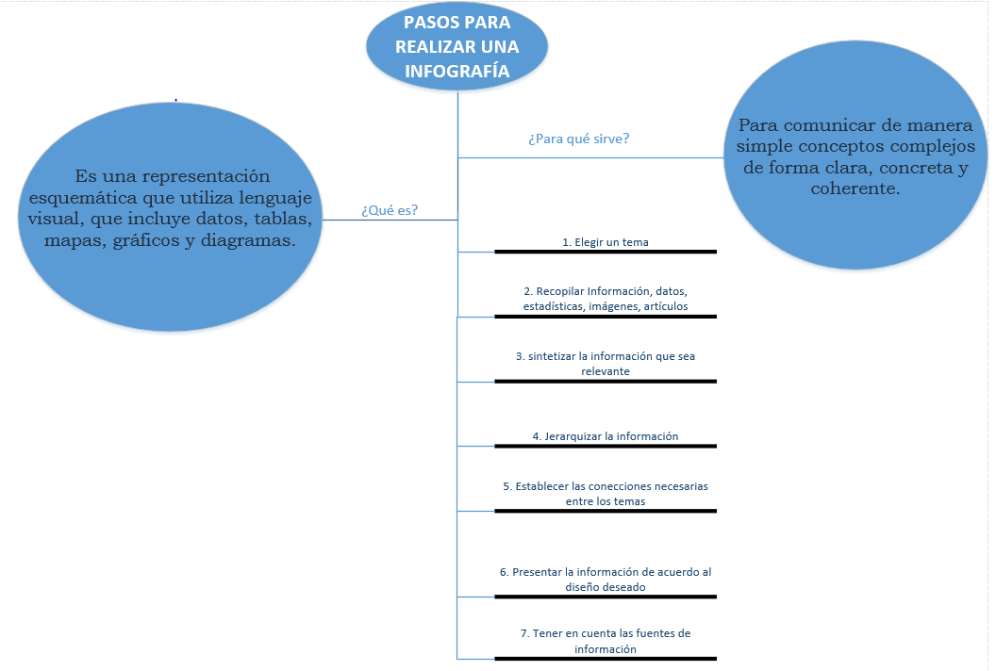
PRODUCTO 13. PASOS PARA LA INFOGRAFÍA (1 DE 1)

Slide 29
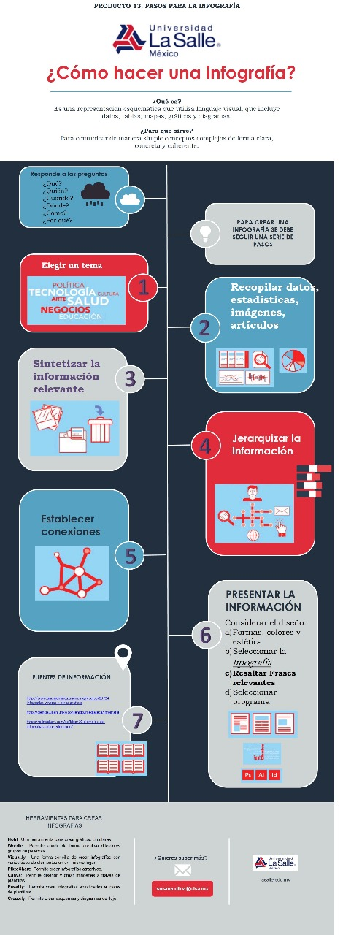
Cómo hacer una infografía

Slide 30
Reflexiones finales
¿Cuáles fueron las dificultades para la construcción del proyecto interdisciplinario?
El principal problema fue la falta de tiempo, el no coincidir en horarios e incluso en espacios; muy pocas veces todos coincidíamos para reunirnos, ya que cada uno de nosotros tiene horarios diferentes, lo que complicaba un poco el poder ponernos de acuerdo en ciertos aspectos. Otro dilema fue consensuar el tema, ya que algunos proyectos que se proponían resultaban más adecuados para unas materias que para otras y tuvimos que ir descartando o modificando temas hasta encontrar uno en el que todas las materias no tuvieran dificultad en encontrar la relación de la materia con el tema. Finalmente, creemos que se nos da muy poco tiempo para la elaboración de las evidencias, planeación y demás recursos que nos piden, pues generalmente coincide con los periodos de evaluación y entrega de calificaciones.

Slide 31
¿Cómo afrontaron esas dificultades?
Checando con el coordinador del equipo las actividades que se tenían que realizar, además el coordinador creó un grupo de whatsapp en donde podíamos ponernos de acuerdo con las actividades que teníamos que realizar, además de que, si bien es cierto que no nos reunimos todos, si coincidíamos en algún momento para hablar del trabajo a realizar.
¿Qué resultados obtuviste y cómo los podrías ocupar tanto en tus clases y en tu vida cotidiana?
Creo que hubo una mayor interacción con mis compañeros y obviamente eso influyó de manera positiva en nuestro trabajo ante grupo. Darnos cuenta de las implicaciones de todas las materias en la construcción de significado es algo más fácil si tienes a otras voces que te orientan, critican y apoyan, al momento de diseñar una dinámica o un proyecto. En efecto, la suma de los otros, el yo y los otros, es mucho más fuerte que una multitud de intenciones sin unión o sin intención.

